Slide 1
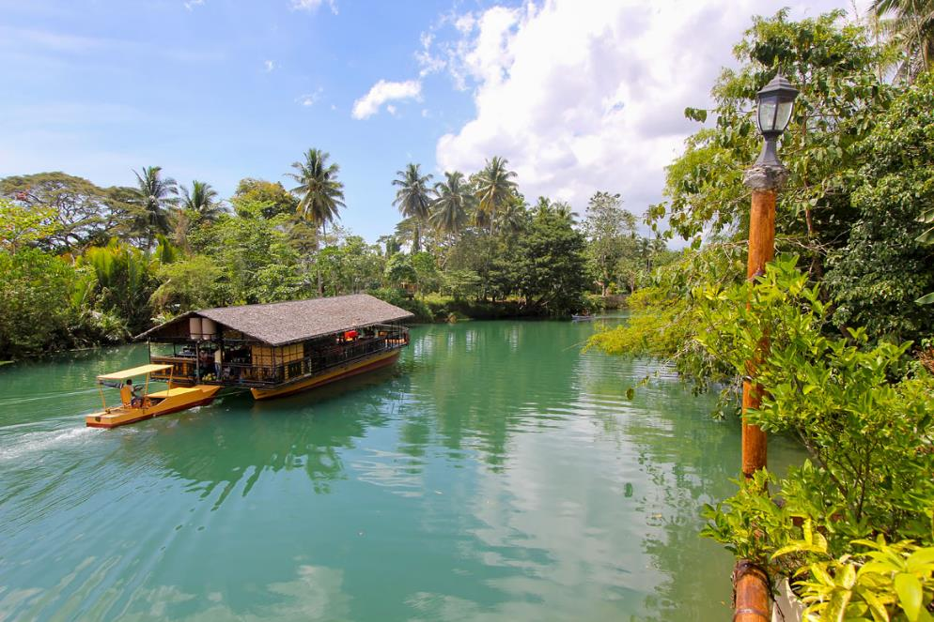
Île BOHOL -Philippine
Croisière sur la rivière Loboc

Slide 2
Bohol est une île des Philippines située en mer des Philippines et plus localement en mer de Bohol1, une mer intérieure de l'archipel philippin. C'est une province de la région de Visayas centrales (Région VII), l'une des trois zones principales de l'archipel des Visayas. La capitale de la province se trouve à Tagbilaran.

Slide 3
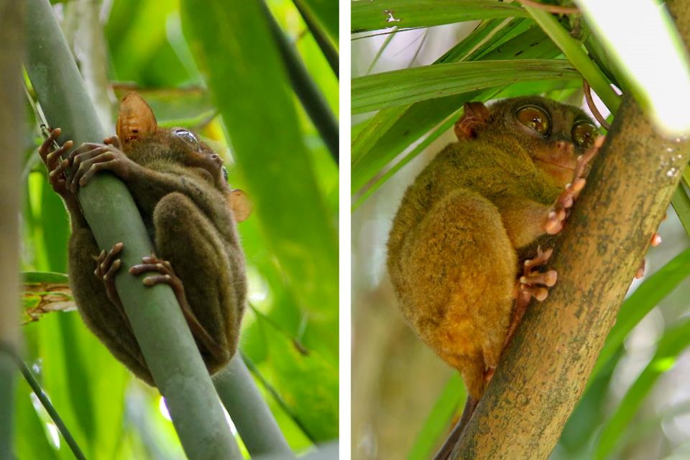
Philippine Tarsier Sanctuary (Canapnapan)

Slide 4
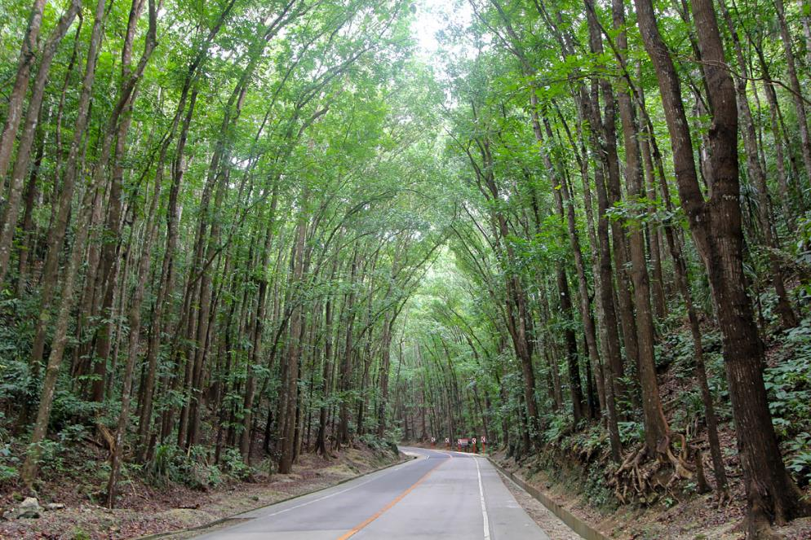
La « Bilar Man-Made Forest » est une forêt d’acajou

Slide 5
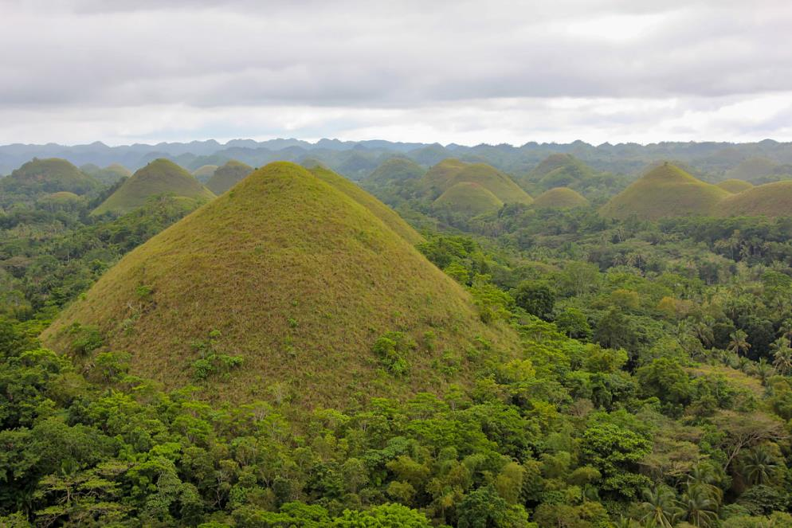
Chocolate Hills

Slide 6
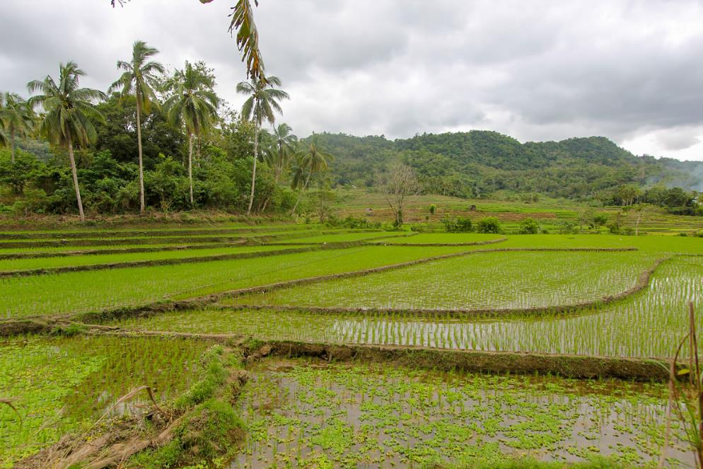
Rizières en terrasses de Pilar

Slide 7
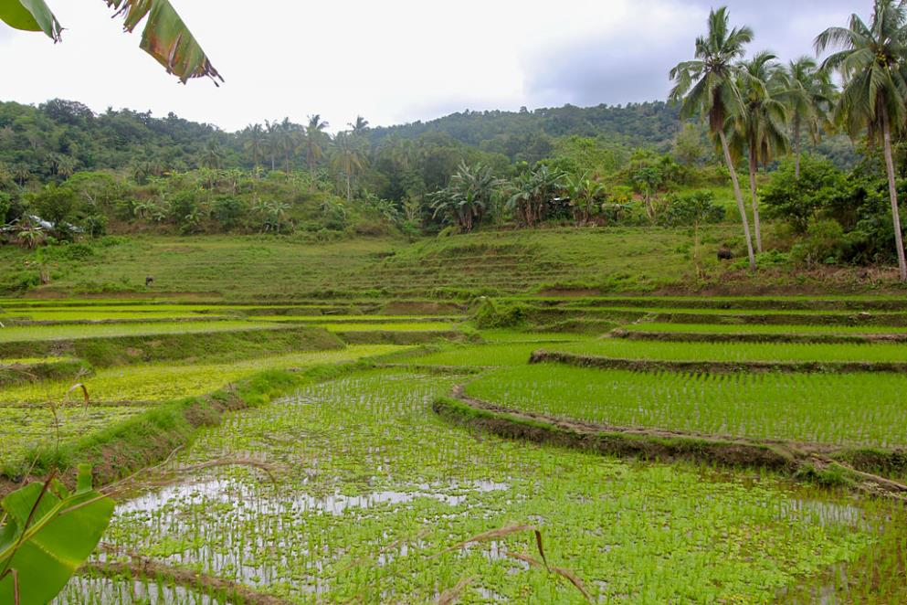
Rizières en terrasses de Pilar

Slide 8
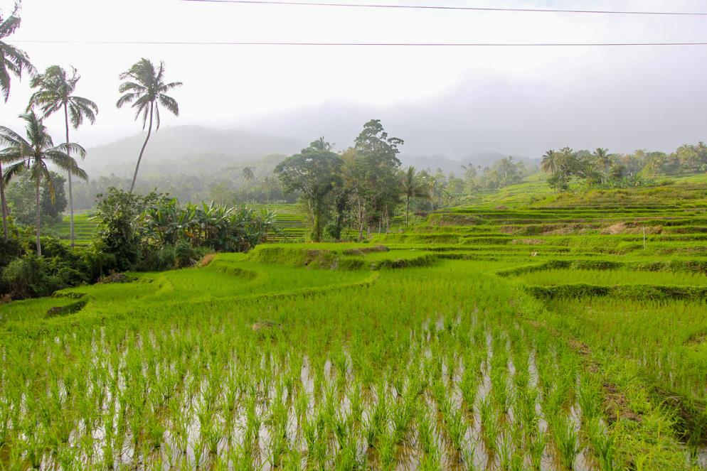
Rizières sur la route entre Sierra Bullones et Jagna

Slide 9
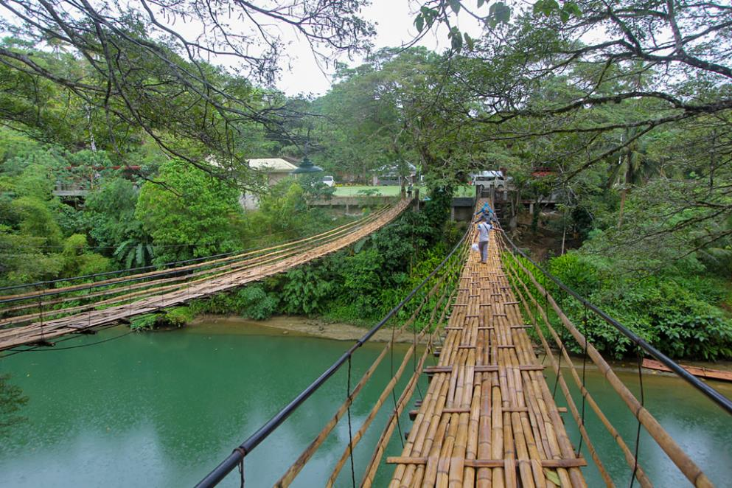
Ponts en bambou de Sévilla

Slide 10
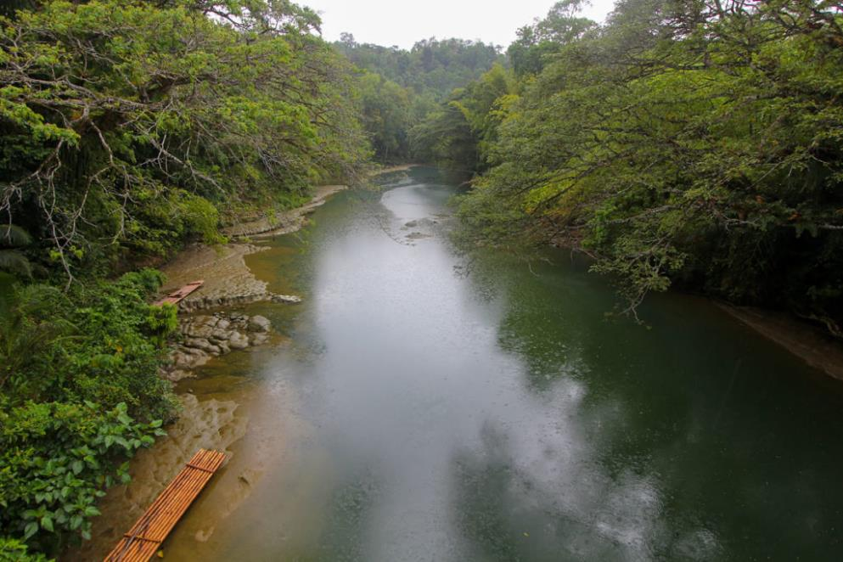

Slide 11
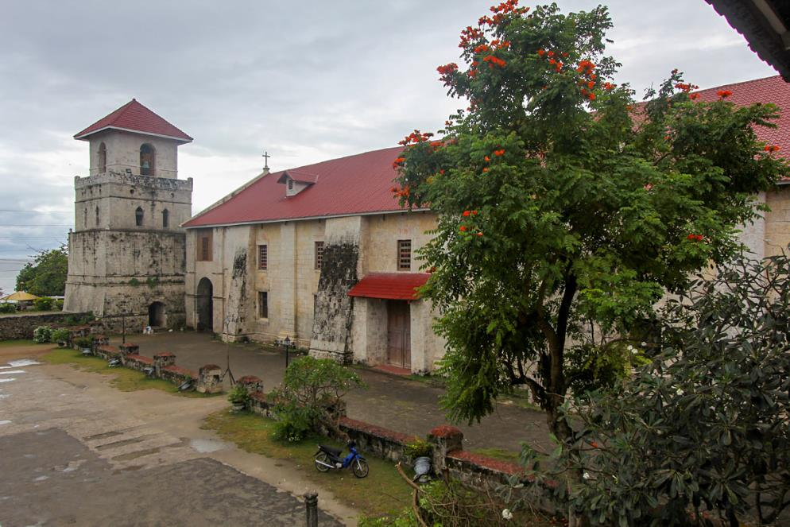
Église de Baclayon

Slide 12
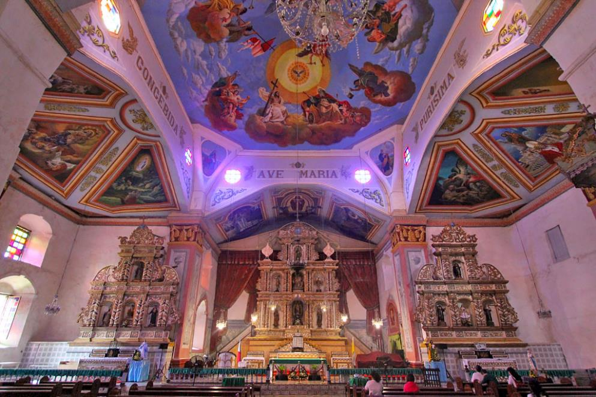
Église de Baclayon

Slide 13
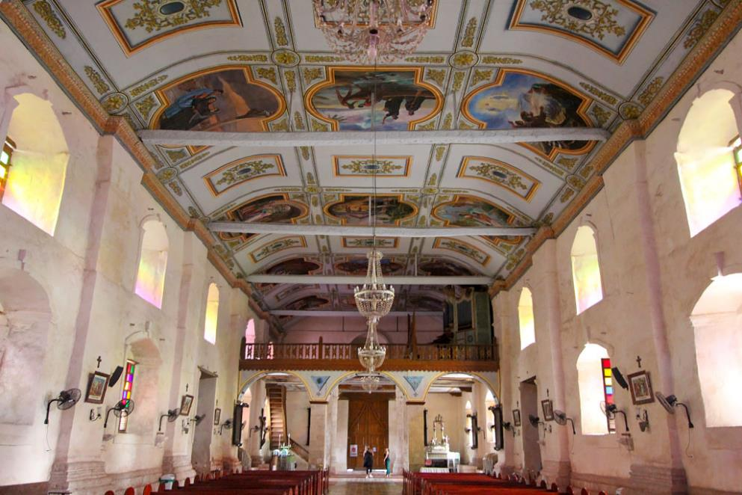
Église de Baclayon

Slide 14
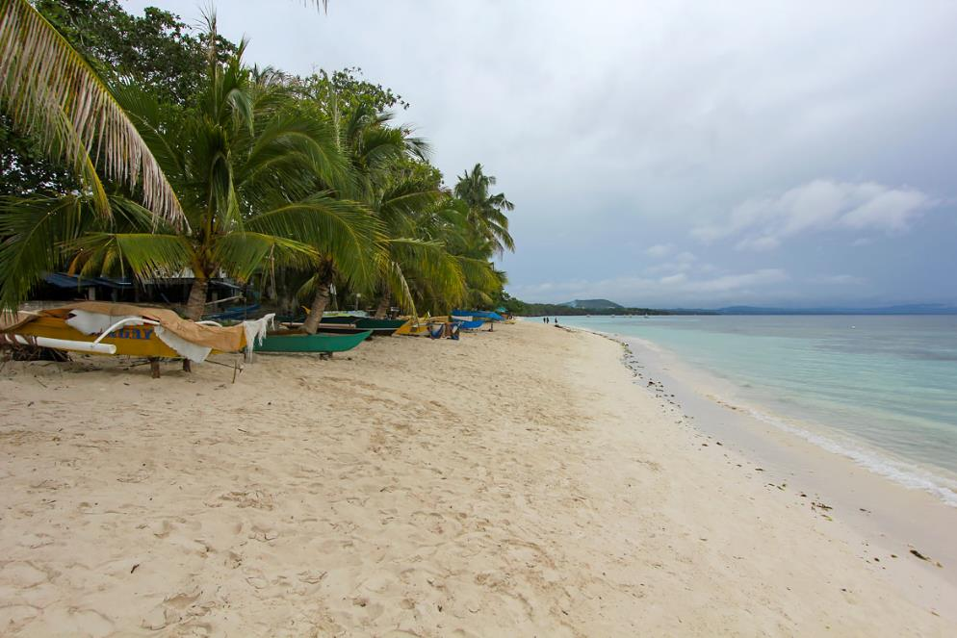

Slide 15
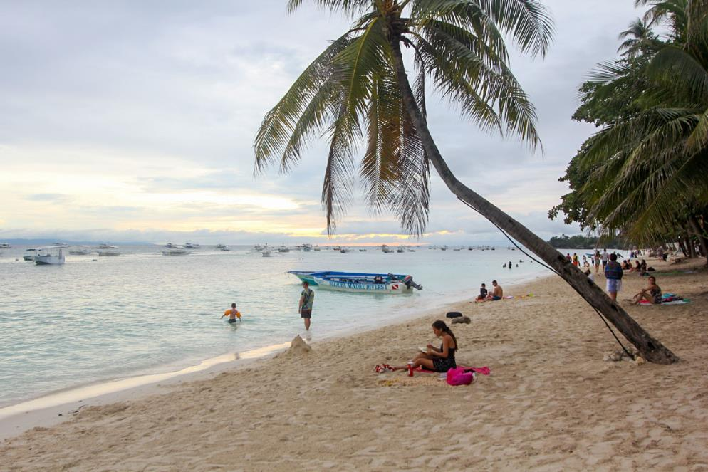
Alona Beach

Slide 16
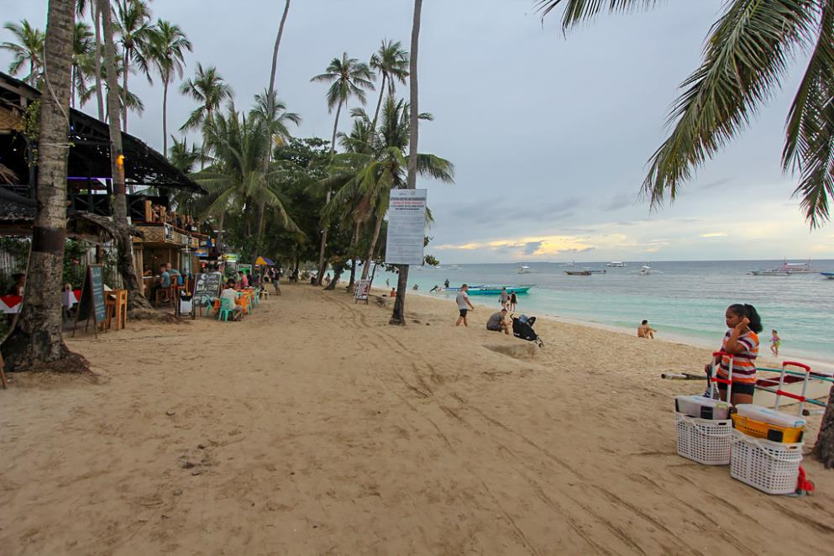
Alona Beach

Slide 17
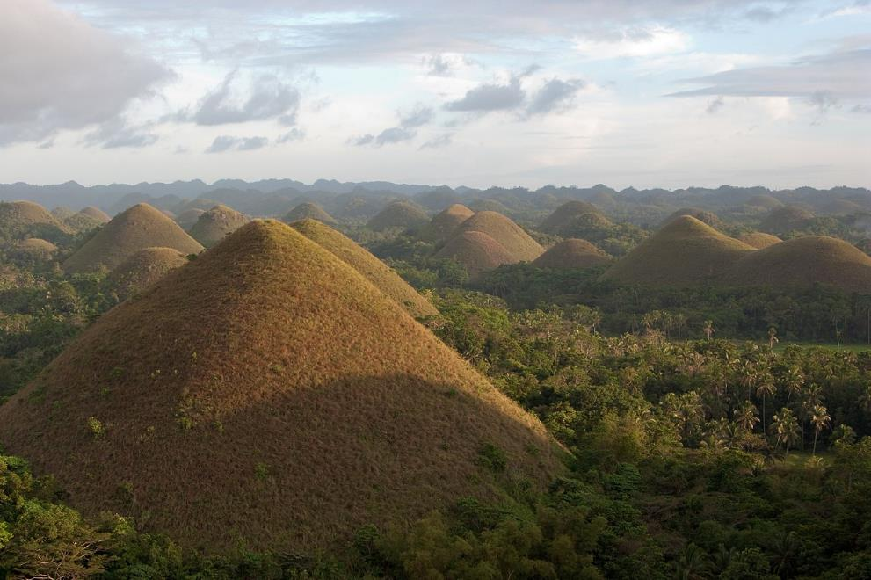
Pliocène supérieur au Pléistocène inférieur. Bohol Hills, Chocolate Hills, Visayas centrales, Philippines.

Slide 18
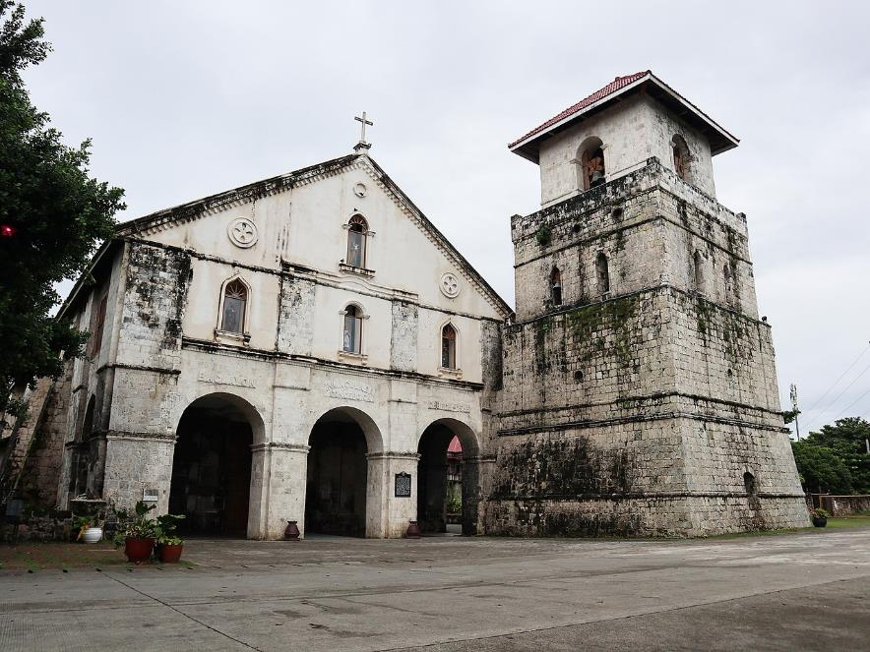
Église Immaculée Concepcion de Baclayon, route Tagbilaran Est, Baclayon, Bohol

Slide 19
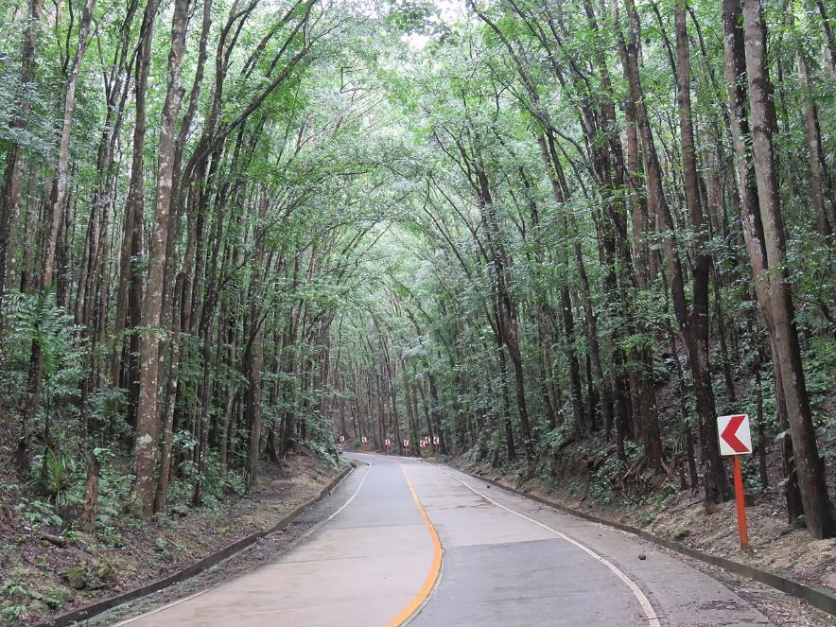
Une forêt artificielle à Bohol, Philippines

Slide 20
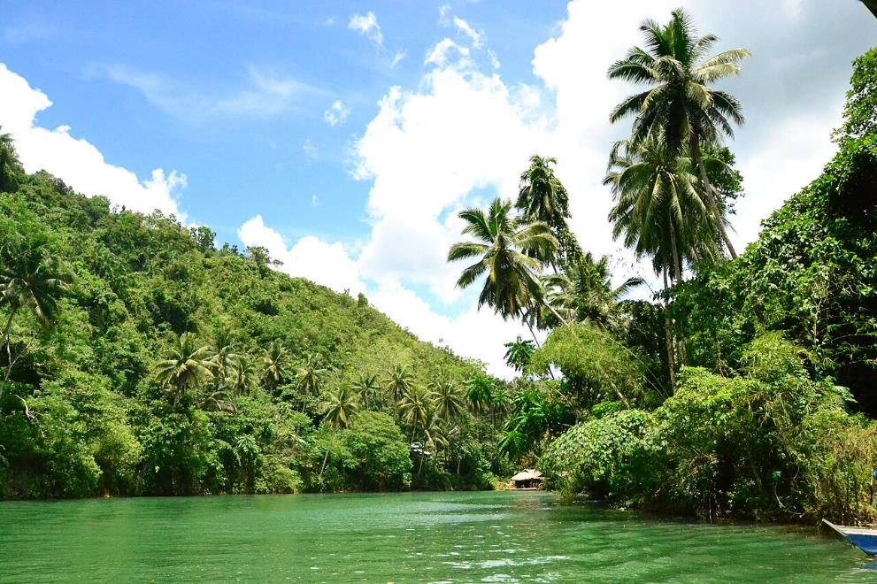
La rivière Loboc prise avec le Nikon D3100 et l'objectif grand angle Tamron

Slide 21
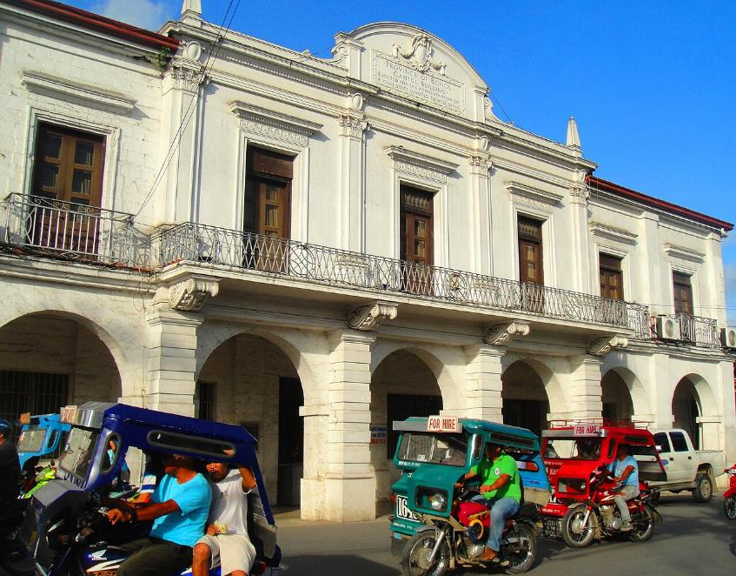

Slide 22
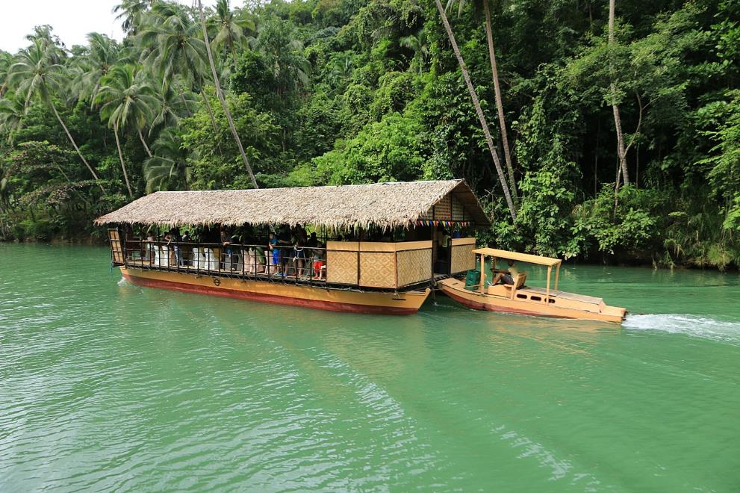
La croisière sur la rivière Loboc est l'une des attractions touristiques populaires de l'île.

Slide 23
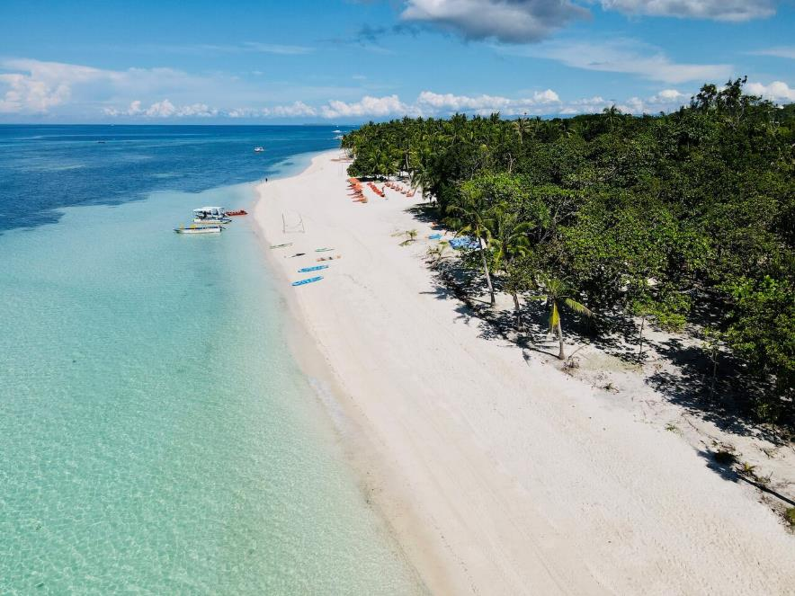
Plage de Dumaluan sur l'île de Panglao

Slide 24
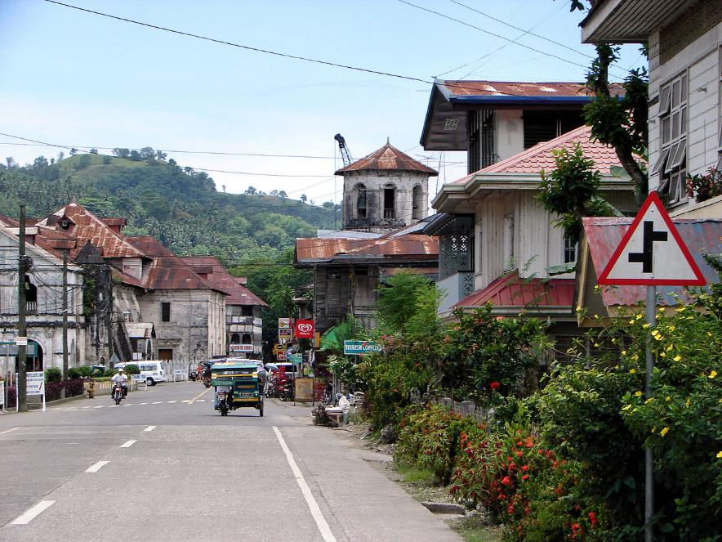
Loboc

Slide 25
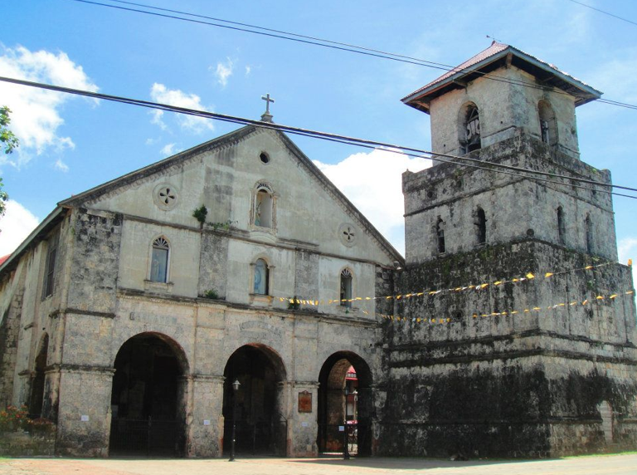
Église de Baclayon

Slide 26
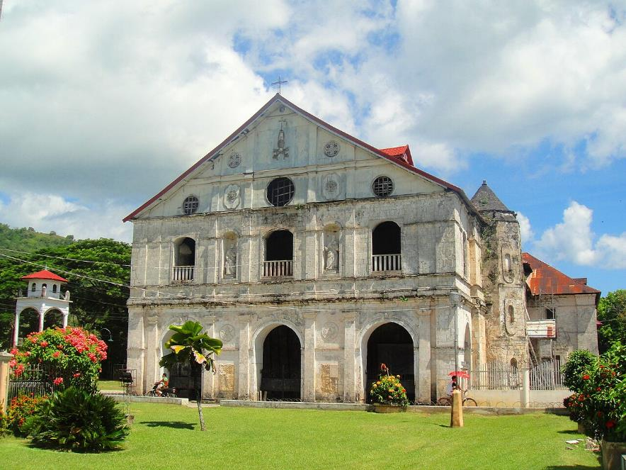
Église de Loboc

Slide 27
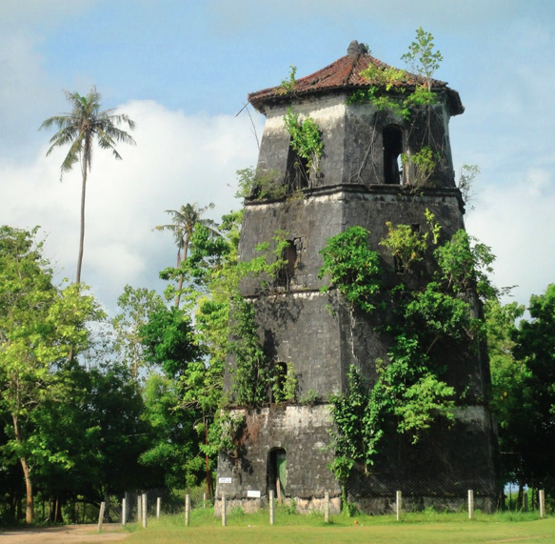
Tour de guet de Panglao

Slide 28
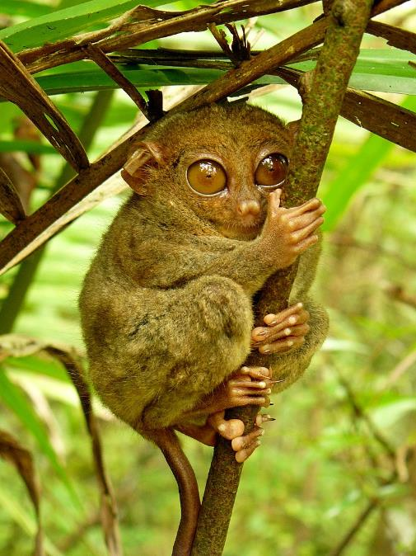
Tarsier

Slide 29
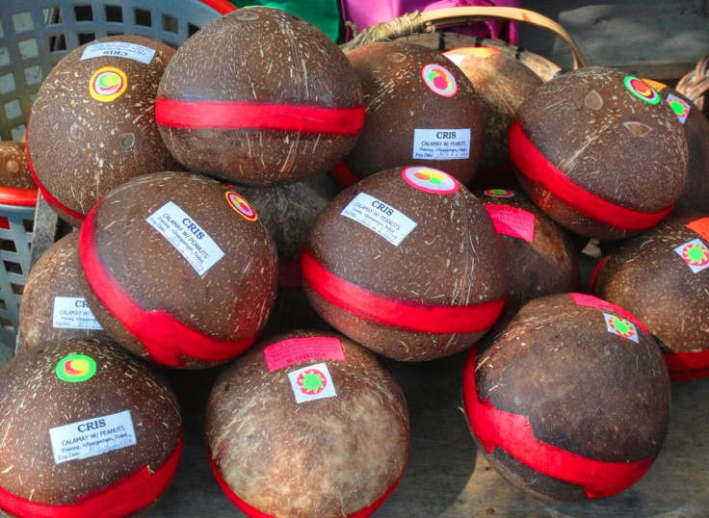
Le kalamay, également appelé calamar, est aromatisé au beurre de cacahuète. Le kalamay est un dessert sucré et visqueux originaire des Philippines, traditionnellement emballé dans des coques de noix de coco vides.

Slide 30
Lorient Vous A Proposé L’Île Bohol – Philippine
Les Images Et Le Son Du Net
Merci De Votre Visite
Daniel

